Slide 1
■ 계산기 프로그램 만들기
● 알고 있어야 하는 내용
1. HTML 요소 선택하기 (querySelector)
2. HTML 요소의 내용 읽어오기 (innerHTML)
3. 문자열의 길이 확인하기 (length)
4. 문자열의 일부분 잘라내기 (substring)
5. HTML 문서에 내용 출력 (innerHTML)

Slide 2
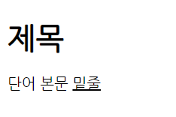
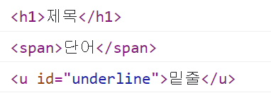
■ 계산기 프로그램 만들기
1. HTML 요소 선택하기 (querySelector)
<h1>제목</h1>
<p>
<span>단어</span> 본문 <u id="underline">밑줄</u>
</p>
<script>
const h1 = document.querySelector('h1');
const span = document.querySelector('p > span');
const u = document.querySelector('#underline');
console.log(h1);
console.log(span);
console.log(u);
</script>

Slide 3
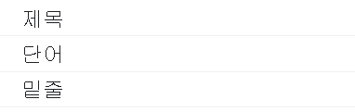
■ 계산기 프로그램 만들기
2. HTML 요소의 내용 읽어오기 (innerHTML)
<h1>제목</h1>
<p>
<span>단어</span> 본문 <u id="underline">밑줄</u>
</p>
<script>
const h1 = document.querySelector('h1');
const span = document.querySelector('p > span');
const u = document.querySelector('#underline');
console.log(h1.innerHTML);
console.log(span.innerHTML);
console.log(u.innerHTML);
</script>

Slide 4
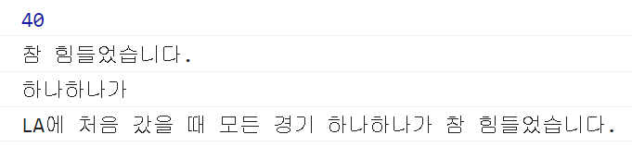
■ 계산기 프로그램 만들기
3. 문자열의 길이 확인하기 (length) / 4. 문자열의 일부분 잘라내기 (substring)
const text = `94년 제가 LA에 처음 갔을 때 모든 경기 하나하나가 참 힘들었습니다.`;
console.log(text.length);
console.log(text.substring(31));
console.log(text.substring(25, 30));
let idx = text.indexOf('LA');
console.log(text.substring(idx));

Slide 5
■ 계산기 프로그램 만들기
● 02-calculator.html
<style>
.wrapper {
display: grid; grid-gap: 10px;
grid-template-columns: 1fr 1fr 1fr;
grid-template-rows: 100px 100px 100px 100px;
}
div > div {
background-color: rgb(207, 232, 220);
border: 2px solid rgb(79, 185, 227);
padding: 10px; border-radius: 5px;
}
#zero {
grid-column: 1 / 4;
}
</style>

Slide 6
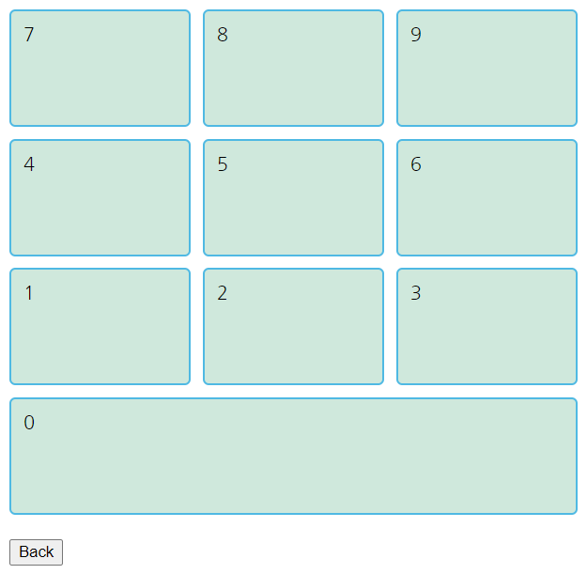
■ 계산기 프로그램 만들기
● 02-calculator.html
<div class="wrapper">
<div>7</div><div>8</div><div>9</div>
<div>4</div><div>5</div><div>6</div>
<div>1</div><div>2</div><div>3</div>
<div id="zero">0</div>
</div>
<h1></h1>
<button onclick="back()">Back</button>

Slide 7
■ 계산기 프로그램 만들기
● 02-calculator.html
/* Back 버튼 기능 구현 */
function back() {
text = document.querySelector('h1').innerHTML;
size = text.length - 1;
text = text.substring(0, size);
document.querySelector('h1').innerHTML = text;
}
/* 모든 버튼(div > div) 선택 후 클릭 이벤트 연결 */
btns = document.querySelectorAll('div > div')
for(const btn of btns) {
btn.addEventListener('click', (event) => {
text = event.target.innerHTML;
document.querySelector('h1').innerHTML += text;
});
}

